Slide 1
Pokok Bahasan 6 Aspek Psikologi Perilaku Konsumen
Motivasi, pengetahuan, keyakinan, perasaan , sikap dan intensi

Slide 2
Motivasi Konsumen

Slide 3
Motivasi Konsumen
Alasan yang mendorong tindakan untuk memenuhi kebutuhan fisiologis dan psikologis melalui pembelian produk dan konsumsi
Memberikan wawasan mengenai mengapa orang membeli produk tertentu
Berasal dari kebutuhan konsumen: industri dibangun di sekitar kebutuhan dasar manusia

Slide 4
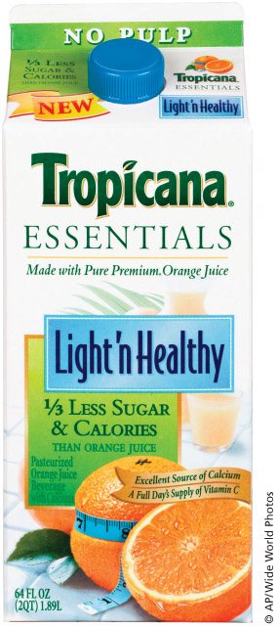
Tipe Kebutuhan Konsumen
Physiological Needs : Kebutuhan manusia yang mendasar, termasuk makanan, air, dan tidur
Safety and Health Needs :
Ancaman terhadap keselamatan dan kesehatan kerja akan memotivasi pembelian untuk keamanan pribadi dan perlindungan
Melindungi informasi pribadi dan mewakili jenis baru kebutuhan keselamatan
Perusahaan menyediakan berbagai produk dan layanan untuk menarik konsumen yang sadar kesehatan dan keselamatan

Slide 5
Tipe Kebutuhan Konsumen
Need for Love and Companionship :
Manusia adalah makhluk sosial yang perlu pengalaman dan mengungkapkan cinta dan persahabatan
Layanan dan produk akan dapat membantu individu mencari dan menarik orang lain
Produk sering digunakan sebagai simbol cinta dan kepedulian

Slide 6
Tipe Kebutuhan Konsumen
Need for Financial Resources and Security : Kebutuhan yang mencakup hal yang penting lainnya untuk individu
Social Image Needs
Conspicuous consumption : motivasi pembelian dilandasi pada keinginan untuk pamer pada orang lain akan keberhasilannya
Perusahaan memperkuat gagasan bahwa produk memungkinkan pengguna untuk mengkomunikasikan citra sosial mereka
Tempat tinggal mencerminkan siapa anda

Slide 7
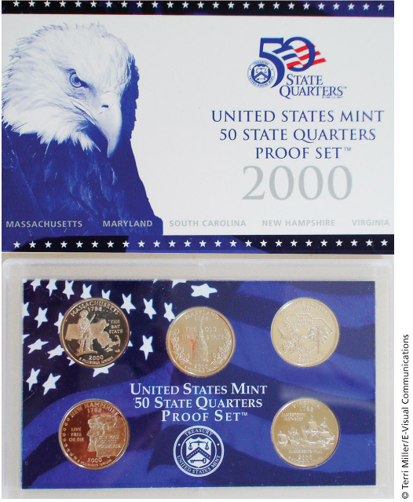
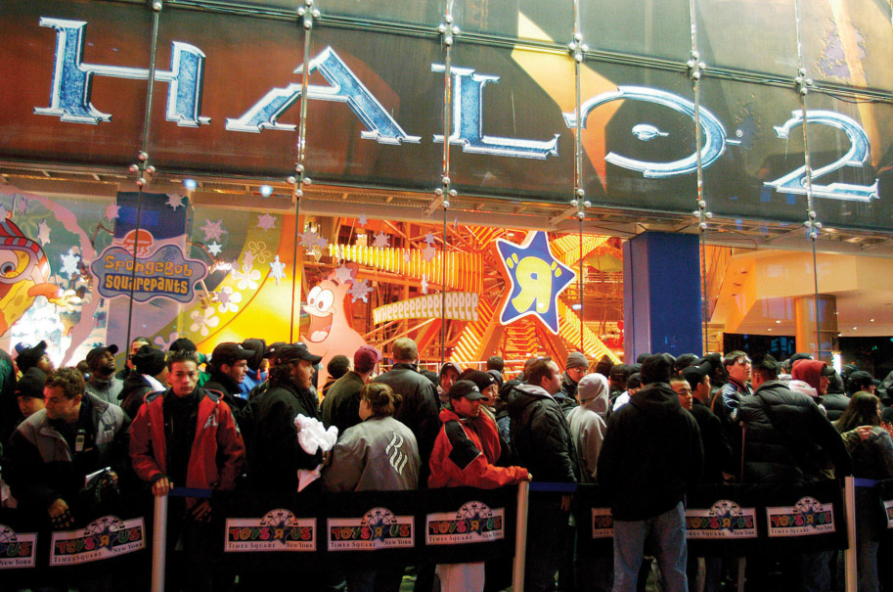
Tipe Kebutuhan Konsumen
Need for Pleasure
Produk, Layanan, dan kegiatan konsumsi memberikan kesenangan dan kegembiraan
Need to Posses
Konsumen sering mendapatkan produk hanya karena mereka perlu sendiri produk tersebut — misalnya, kolektor
Memainkan peran dalam pembelian impulsive : mana konsumen tiba-tiba mengalami dorongan yang mendadak dan kuat untuk segera membeli sesuatu

Slide 8
Tipe Kebutuhan Konsumen
Need to Give
Memberikan kembali sesuatu kepada orang lain atau memanjakan diri sendiri
Hadiah pada diri sendiri akan memotivasi, penghargaan diri, dan menghibur diri
Need for Information
Salah satu alasan kita membaca atau menonton TV
Penggunaan internet
Memainkan peran penting dalam persuasi — jika iklan muncul ketika konsumen membutuhkan informasi, mereka akan lebih memperhatikan daripada ketika mereka tidak membutuhkan informasi

Slide 9
Tipe Kebutuhan Konsumen
Need for Variety
Pemasar dapat memperkenalkan versi yang berbeda dari suatu merek dagang atau brand
Keragaman dapat menjadi fokus penentuan posisi produk

Slide 10
Konflik Motivasi dan Prioritas Kebutuhan
Memuaskan kebutuhan sering diperoleh dengan mengorbankan kebutuhan lain —trade-off ini menimbulkan konflik motivasi
Tipe konflik motivasi
Approach-approach : memutuskan antara dua atau lebih diinginkan pilihan
Avoidance-avoidance: memutuskan antara dua atau lebih pilihan yang tidak diinginkan
Approach-avoidance : perilaku telah baik positif dan negatif
Menyelesaikan konflik motivasi memerlukan prioritas kebutuhan

Slide 11
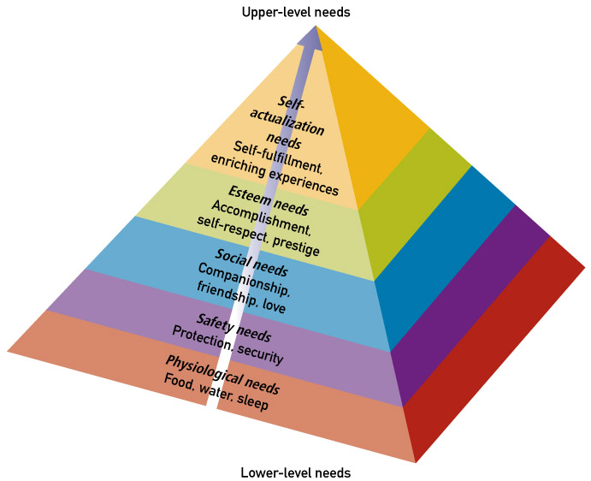
Konflik Motivasi dan Prioritas Kebutuhan
Kadang – kadang beberapa kebutuhan lebih diutamakan daripada kebutuhan-kebutuhan fisiologis. Kebutuhan dasar merupakan top priorities.
Perbedaan penting yang melekat pada berbagai kebutuhan mempengaruhi bagaimana konsumen mengevaluasi produk
Karena prioritas motivasi konsumen yang berbeda, perusahaan menggunakan segmentasi manfaat: membagi konsumen menjadi segmen pasar yang berbeda berdasarkan manfaat mereka mencari dari pembelian dan konsumsi

Slide 12
Intensitas Motivasi
Intensitas motivasi: seberapa kuat konsumen termotivasi untuk memenuhi kebutuhan tertentu. Hal ini tergantung pada kebutuhan yang penting
Keterlibatan: tingkatan di mana objek atau perilaku yang relevan secara pribadi.
Intensitas motivasi dan melibatkan manajemen menentukan jumlah usaha mengerahkan konsumen dalam memenuhi kebutuhan

Slide 13
Tantangan untuk memahami motivasi konsumen
Alasan yang mendasari motivasi konsumen tidak selalu "jelas“
Penelitian diperlukan untuk menemukan motivasi sebenarnya di balik perilaku
Orang-orang tidak selalu ingin mengungkapkan alasan sebenarnya untuk tindakan mereka
Orang tidak selalu tahu mengapa mereka melakukan apa yang mereka lakukan → motivasi bawah sadar
Motivasi berubah seiring dengan waktu

Slide 14
Memotivasi Kosumen
Memotivasi dengan uang
Potongan harga, Spesial, Rabat, dan kupon dapat memotivasi pembelian
Penjualan yang dihasilkan dapat meningkat, tetapi keuntungan mungkin tidak
Menarik konsumen cenderung untuk mengulangi
Penurunan harga dapat meningkatkan sensitivitas harga
Memberikan insentif lainnya
Premi, produk gratis, kontes, dan undian bias dirancang untuk memotivasi konsumen membeli
Ada keterbatasan dan kekurangan untuk strategi ini selain produk yang ditawarkan sebagai premium akan berkurang nilainya (value-discounting hypothesis)

Slide 15
Memotivasi Kosumen
Melaksanakan Program kesetiaan
Memotivasi pembelian ulang dengan memberikan penghargaan kepada pelanggan yang didasarkan pada berapa banyak bisnis yang mereka lakukan dengan perusahaan
Melacak pembelian konsumen dan memberikan perkiraan masa nilai (lifetime value) yang berlaku pada pelanggan
Meningkatkan pemahaman akan risiko yang dirasakan
Perceived risk : kekhawatiran konsumen tentang konsekuensi dari perilaku mereka (membeli dan mengkonsumsi produk)
Pencarian akan meningkat bila risiko yang dirasakan lebih besar
Mendidik konsumen tentang risiko dapat memotivasi mereka untuk membuat pilihan yang lebih beralasan sehingga dapat mengurangi paparan risiko

Slide 16
Memotivasi Kosumen
Membangkitkan rasa ingin tahu konsumen
Untuk produk baru, sangat penting untuk mendidik calon pelanggan
Keingintahuan sering mengarah ke peningkatan kebutuhan untuk informasi
Mungkin mengiklankan manfaat yang tidak biasa, terkait dengan produk

Slide 17
Pengetahuan Konsumen

Slide 18
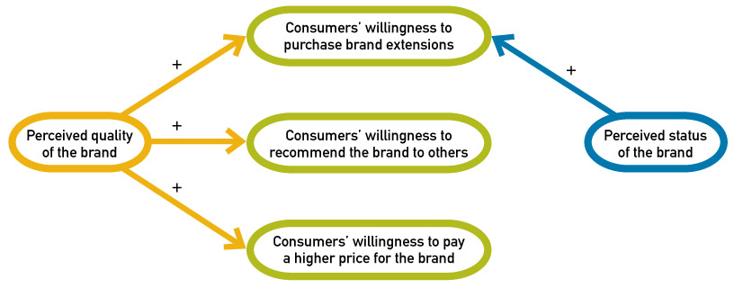
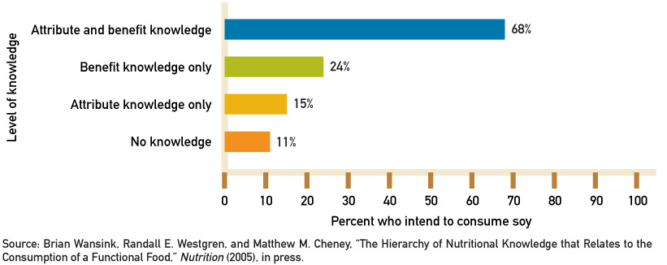
Pentingnya Pengetahuan Konsumen
Apa yang kita tahu atau tidak tahu sangat mempengaruhi proses pengambilan keputusan kita :
Ini mempengaruhi bagaimana keputusan dibuat
Itu dapat menentukan keputusan akhir itu sendiri
Pengetahuan tentang merek (hubungan dalam memori antara merek dan konsep-konsep lain) dapat mempengaruhi perilaku konsumen dalam berbagai cara
Beda Brand memberi Beda Efek pada Konsumen
Pengetahuan konsumen mempengaruhi Permintaan Produk

Slide 19
Pentingnya Pengetahuan Konsumen
Pengetahuan membentuk kesimpulan tentang atribut produk tidak diketahui dengan menggunakan atribut produk yang dikenal
Pengetahuan tentang harga pesaing dapat menentukan penerimaan konsumen terhadap harga perusahaan
Pengetahuan dapat mempengaruhi respons konsumen terhadap tenaga penjualan

Slide 20
Tipe Pengetahuan Konsumen
Pengetahuan terhadap produk
Pengetahuan tentang pembeliannya
Pengetahuan tentang konsumsi dan penggunaan
Pengetahuan persuasi
Pengetahuan pribadi

Slide 21
Pengetahuan tentang Produk
Mewakili informasi yang tersimpan dalam memori konsumen tentang produk
Dapat dibagi menjadi pengetahuan kategori produk (yaitu, pengetahuan tentang kategori produk umum) dan pengetahuan merek (yaitu, pengetahuan tentang sebuah merek di kategori produk)
Pengetahuan Kategori Produk
Product novices memiliki tingkat pengetahuan kategori produk yang sangat sederhana
Product experts memiliki sejumlah besar pengetahuan kategori produk

Slide 22
Pengetahuan tentang Produk
Pengetahuan Brand. Sadar atau tidak konsumen terhadap brand merupakan aspek yang paling mendasar dari brand yang bersangkutan.
Penciptaan pengetahuan akan keberadaan suatu brand adalah sebuah tantangan yang harus dihadapi :
Produk-produk baru di pasar saat ini
Brand dan perusahaan yang telah mapan di pasar saat ini
Brand dan perusahaan yang telah mapan di pasar baru
Menilai kesadaran : Memilih indikator terbaik mengenai pengetahuan tergantung pada apakah konsumen membangun set pertimbangan mereka berdasarkan ingat atau pengakuan
Recall : brand yang dapat diperoleh dari memori
Top-of-the-mind awareness: merek tertentu yang diingat pertama
Recognition: mengidentifikasi brand yang akrab pada daftar

Slide 23
Pengetahuan tentang Produk
Brand image : didefinisikan sebagai seluruh deret asosiasi yang diaktifkan dari memori ketika konsumen berpikir tentang brand
Mungkin melibatkan atribut dan asosiasi produk
Mungkin juga termasuk endorser, kampanye iklan, simbol, produk slogan, dll.
Image analysis : melibatkan memeriksa set asosiasi brand yang ada di pasar saat ini
Mengidentifikasi atribut dan asosiasi tentang brand yang datang ke pikiran
Menilai kekuatan asosiasi
Memeriksa apa yang mewakili sebuah asosiasi dalam jiwa konsumen

Slide 24
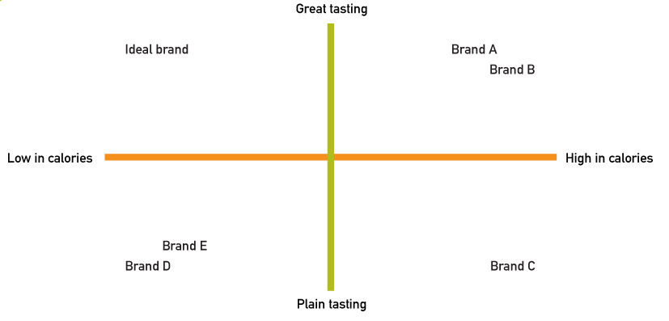
Pengetahuan tentang Produk
Perceptual Mapping : analisis citrayang berasal citra brand dari kesamaan penilaian konsumen
Konsumen menilai kesamaan brand yang dikaji dalam analisis
Brand – brand yang dipersepsi serupa terletak berdekatan pada peta persepsi
Penempatan “brand ideal" mungkin memberi arah bagi munculnya produk baru
Peta Persepsi Hipotetis

Slide 25
Pengetahuan tentang Pembelian
Meliputi berbagai potongan informasi yang dimiliki konsumen tentang membeli produk
Mencakup informasi mengenai harga produk, dimana dapat dibeli, dan apakah dapat dibeli lebih murah kelak
Berapa biayanya?
Pengetahuan tentang khas rentang harga produk akan membantu konsumen mengevaluasi harga dari merek tertentu secara adil (fairness)
Bisnis akan memperhatikan keakuratan pengetahuan konsumen terhadap harga dan pengetahuan konsumen tentang harga pesaing mereka (pengetahuan harga relatif)

Slide 26
Pengetahuan tentang Pembelian
Kapan membeli?
Pengetahuan tentang Kapan penjualan produk biasanya berlangsung dan apakah dapat menunda pembelian
Dapat menentukan kapan inovasi baru dibeli — banyak konsumen tidak membeli inovasi baru ketika diperkenalkan karena mereka percaya harga akan turun dari waktu ke waktu
Pengetahuan tentang di mana membeli produk menuntun pada keputusan pembelian
Mencakup pengetahuan tentang di mana produk terletak di toko — ketika konsumen tidak terbiasa dengan tata letak toko, mereka bergantung selengkapnya pada informasi saat belanja

Slide 27
Pengetahuan tentang Konsumsi dan Penggunaan
Mencakup informasi dalam memori tentang bagaimana produk yang dapat dikonsumsi dan apa yang diperlukan untuk benar-benar menggunakannya
Konsumen tidak mungkin membeli produk ketika mereka tidak memiliki informasi tentang cara menggunakannya
Kadang-kadang konsumen memiliki informasi tidak lengkap tentang cara produk dapat dikonsumsi
Perhatian harus diambil dalam memilih untuk produk yang sudah ada sehingga tidak menurunkan daya Tarik produk bagi para pengguna baru

Slide 28
Pengetahuan Persuasif
Informasi tentang apa yang konsumen tahu terhadap tujuan dan taktik orang – orang yang berusaha untuk membujuk mereka
Pengetahuan persuasif mempengaruhi bagaimana konsumen menanggapi upaya persuasi
Pengetahuan tentang taktik tertentu mungkin menghilangkan efektivitas persuasi

Slide 29
Pengetahuan Pribadi
Pemahaman seseorang tentang proses mental pada diri sendiri
Dapatkah konsumen secara akurat menilai dan melaporkan pentingnya atribut produk yang digunakan dalam proses keputusan?
Perusahaan lebih baik bergantung pada hasil model Statistik daripada yang dilaporkan oleh konsumen

Slide 30
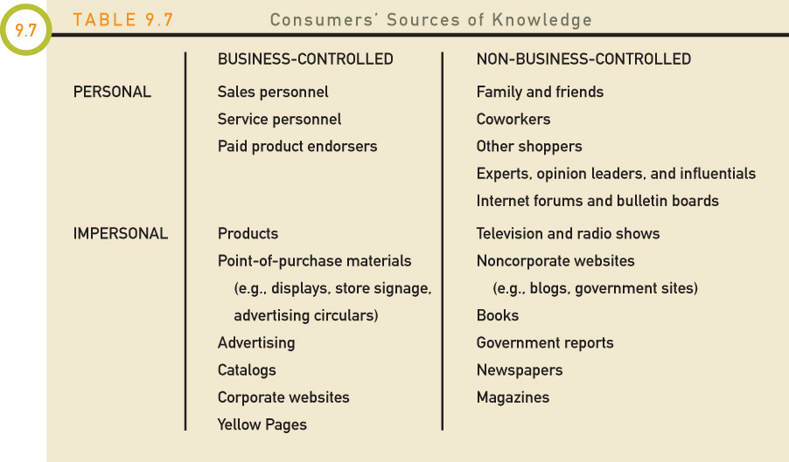
Sumber Pengetahuan Konsumen
Personal versus Impersonal
Business versus Nonbusiness Controlled

Slide 31
Sumber Pengetahuan Konsumen
Bisnis merupakan sumber pengetahuan yang sering dipandang dengan curiga
Konsumen memiliki lebih percaya pada sumber – sumber pengetahuan pribadi yang tidak dikendalikan oleh bisnis
Perbedaan kredibilitas sumber
Pengaruh relatif dari sumber produk tergantung pada jenis informasi yang disampaikan
Pengalaman membeli dan mengkonsumsi produk
Pengalaman langsung akan meningkatkan kepercayaan dalam pengetahuan dan membuatnya lebih cenderung digunakan dalam membuat keputusan

Slide 32
Sumber Pengetahuan Konsumen
Perusahaan dapat mengatur strategi pemasaran mereka bila menargetkan konsumen yqng kurang pengalaman secara langsung dengan produk
Perusahaan harus memutuskan mana sumber digunakan saat penyampaian pesan mereka
Penting bahwa perusahaan memantau apa yang sedang dikirim ke konsumen perihal mereka

Slide 33
Manfaat Memahami Pengetahuan Konsumen
Mengukur keberhasilan posisioning dengan cara memeriksa citra produk pada target konsumen, sebuah perusahaan dapat menentukan keberhasilan dalam mencapai citra yang diinginkan diantara konsumen?
Identifikasi Hambatan Pembelian :
Dapat terjadi karena kurangnya pengetahuan
Perusahaan harus mengidentifikasi kesenjangan pengetahuan yang mengikis pembelian produk
Kesenjangan pengetahuan mungkin ada untuk produk – produk baru dan produk yang ada
Pendidikan Konsumen

Slide 34
Manfaat Memahami Pengetahuan Konsumen
Identifikasi Hambatan Pembelian
Dapat terjadi karena kurangnya pengetahuan
Dapat terjadi karena tidak akurat pengetahuan (kesalahan persepsi)
Kesalahan persepsi (misperceptions) dapat terjadi dalam berbagai bidang termasuk pengetahuan tentang brand, perusahaan, produk, atau harga produk
Perkaikan kesalahan persepsi memerlukan perubahan bagaimana produk dipersepsi

Slide 35
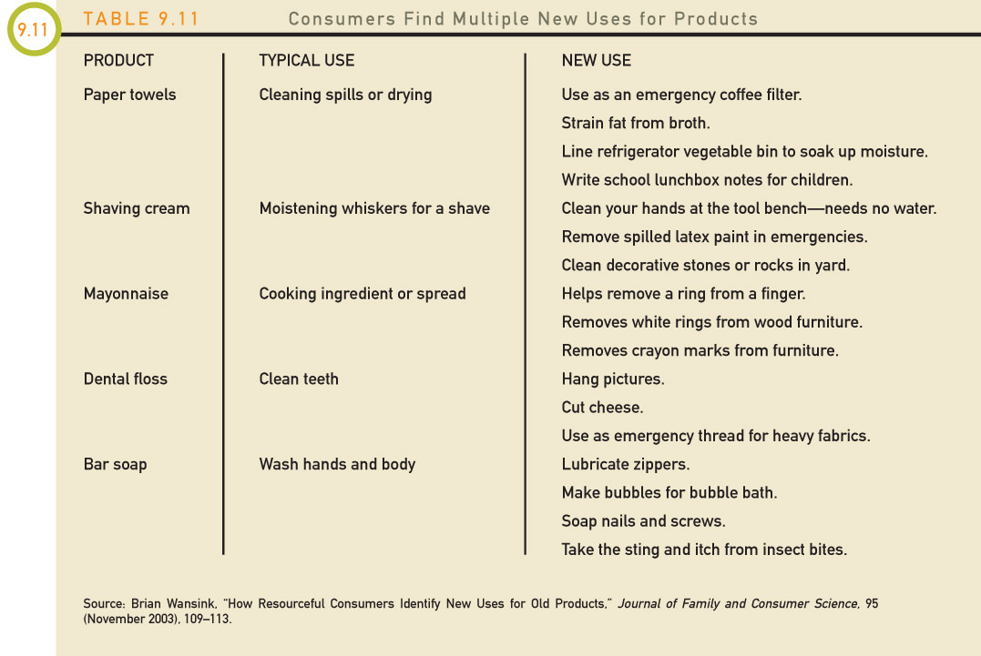
Manfaat Memahami Pengetahuan Konsumen
Menemukan pnegguna baru karena konsumen sering mengembangkan cara – cara baru dalam menggunakan produk
Perusahaan mungkin merasa bahwa penggunaan baru ini dapat dipromosikan sebagai sarana untuk memperluas daya tarik produk

Slide 36
Manfaat Memahami Pengetahuan Konsumen
Mengukur tingkat seseriusan ancaman pesaing
Sejauh mana konsumen tahu tentang produk – produk pesaing
Memahami apa yang konsumen tahu tentang brand pesaing dapat membimbing kegiatan pemasaran sehubungan dengan persaingan brand
Meningkatkan efektivitas kegiatan perekrutan pelanggan
Perubahan produk yang diperlukan untuk menarik pelanggan pesaing?
Bagaimana mungkin perubahan terbaik dapat dicapai? Melalui Iklan, penjualan pribadi atau hubungankah masyarakat?
Haruskah fokus pesan penjualan pada informasi teknis atau upaya memahami atribut produk secaa mudah?

Slide 37
Implikasi pada Kebijakan Publik
Menjaga dan meningkatkan kesejahteraan konsumen merupakan perhatian utama
Kebijakan dan peraturan yang ditujukan untuk melindungi konsumen kurang informasi
Mencakup bidang sesuai pengungkapan informasi dan mendidik konsumen

Slide 38
Keyakinan, Perasaan, Sikap dan Niat Konsumen

Slide 39
Batasan Ringkas
Keyakinan (Beliefs) : Pertimbangan subyektif tentang hubungan antara dua hal atau lebih
Perasaan (Feelings) : Pernyataan afektif (misalnya, suasana hati saat ini ) atau reaksi (misalnya, emosi dialami selama konsumsi produk)
Sikap (Attitudes) : Penilaian evaluatif secara global
Niat (Intention) : Pertimbangan subyektif tentang bagaimana orang – orang akan berperilaku di masa depan

Slide 40
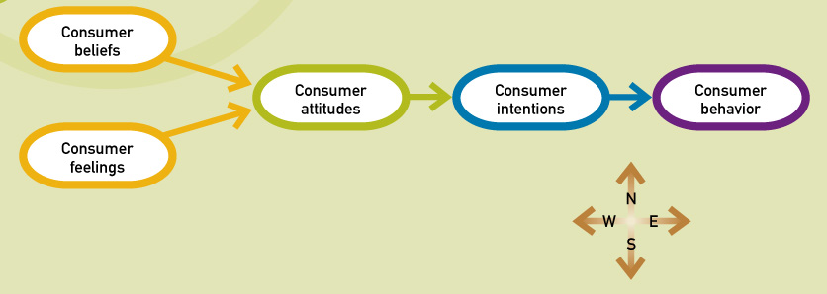
Hubungan antara kepercayaan konsumen, perasaan, sikap, dan niat

Slide 41
Consumer Beliefs
Pengharapan (Expectations)
Kekhasan brand (Brand Distinctiveness)
Inferential keyakinan
Kebingungan Konsumen

Slide 42
Consumer Expectations
Expectations atau Harapan adalah keyakinan tentang masa depan
Kesediaan konsumen untuk menghabiskan produk dipengaruhi oleh keyakinan tentang masa depan finansial mereka

Slide 43
Brand Distinctiveness
Mengapa konsumen harus membeli brand anda bukan brand pesaing?
Keinginan produk untuk memiliki sesuatu yang unik guna ditawarkan kepada konsumen mereka ini juga dikenal sebagai Unique Selling Proposition
Communicating the Product’s Unique Selling Proposition

Slide 44
Inferential Beliefs
Konsumen menggunakan informasi tentang satu hal untuk membentuk keyakinan tentang sesuatu yang lain
Keyakinan sering disimpulkan ketika informasi produk tidak lengkap
Hal ini juga dilakukan ketika konsumen menafsirkan atribut produk tertentu sebagai sinyal produk quality—misalnya, keyakinan kualitas merupakan inferential harga

Slide 45
Consumer Confusion
Kadang-kadang konsumen tidak tahu apa yang harus percaya karena berbagai alasan yang berbeda
Mungkin timbul karena informasi yang saling bertentangan dan pengetahuan
Salah ambil produk suatu perusahaan dengan produk dari perusahaan lain
Karena adanya perubahan dalam posisi dan citra produk
Konsumen menanggapi kebingungan dengan cara :
Melakukan pencarian informasi lebih lanjut
Mendasarkan keputusan mereka pada hal – hal yang benar – benar jelas —misalnya, harga
Menunda pembelian produk tanpa batas

Slide 46
Consumer Feelings
Types of Feelings
Optimistis
Negatif
Hangat
Aktif
Petualang
Bergairah
Menarik hati
Percaya Diri
Kreatif
Riang
Energik
Baik
Bahagia
Senang
Marah
Kesal
Buruk
Bosan
Kritis
Menantang
Jijik
Muak
Terhina
Tersinggung
Menyesal
Kasih sayang
Tenang
Perhatian
Kontemplatif
Emosional
Harapan
Baik hati
Damai
Termenung
Tersentuh
Ramah

Slide 47
Consumer Feelings
Perasaan sebagai bagian dari pengalaman iklan
Perasaan yang diaktifkan oleh iklan memiliki potensi untuk mempengaruhi sikap dibentuk tentang produk yang dipilih
Program di mana iklan muncul dapat menyebabkan perasaan dan mempengaruhi sikap pasca pesan
Perasaan sebagai bagian dari pengalaman belanja
Lingkungan ritel memunculkan perasaan berbeda konsumen yang akhirnya mempengaruhi sikap dan perilaku di toko
Lingkungan belanja dapat menimbulkan kesenangan, gairah, atau dominasi di konsumen
Perasaan sebagai bagian dari pengalaman konsumsi
Beberapa pengalaman konsumsi yang disukai terutama untuk perasaan mereka yang trinduksi
Perasaan selama konsumsi akan mempengaruhi konsumsi pasca evaluasi
Konsumen lebih puas ketika konsumsi produk mengarah pada perasaan positif sambil menghindari yang negatif

Slide 48
Consumer Attitudes
Sifat dari sikap
Valence : Apakah sikap positif, negatif atau netral
Extremity : Intensitas menyukai atau tidak menyukai
Resistance : Tingkat dimana sikap kebal terhadap perubahan
Confidence : Yakin bahwa sikap yang diambil telah benar
Accessibility : Kemudahan sikap dapat diperoleh kembali dari memori

Slide 49
Tipe Sikap
Sikap terhadap objek (Ao) mewakili evaluasi objek sikap
Sikap terhadap iklan (Aad) mewakili evaluasi global iklan
Sikap terhadap perilaku (Ab) mewakili evaluasi melakukan perilaku tertentu yang melibatkan objek sikap
Preferensi mewakili keterkaitan objek sikap dengan obyek sikap lain

Slide 50
Penggunaan model Multiattribute untuk memahami sikap konsumen
The Fishbein Multiattribute Attitude Model
$$A_{0}=\sum_{i=1}^{n}{b_{i}e_{i}}$$
dimana,
$A_{0}$ = sikap terhadap objek
$b_{i}$ = kekuatan keyakinan bahwa objek memiliki atribut i
$e_{i}$ = evaluasi atribut i
$n$ = jumlah atribut menonjol atau penting

Slide 51
The Fishbein Multiattribute Attitude Model
Atribut | e_{i} | b_{A} | b_{B} | b_{C}
Shock absorbency | +2 | +2 | +1 | -1
Harga | -1 | -3 | -1 | +3
Daya tahan | +3 | +3 | +1 | -1
Kenyamanan | +3 | +2 | +3 | +1
Pilihan warna | +1 | +1 | +3 | +3
Arch support | +2 | +3 | +1 | -2
 |  | +29 | +20 | -6
Model mengusulkan bahwa sikap terhadap objek didasarkan pada penjumlahan seperangkat keyakinan tentang atribut objek yang ditimbang oleh evaluasi atribut ini
Atribut dapat berupa asosiasi produk atau brand
Contoh ilustratif, evaluasi terhadap sepatu sport, atribut yang dinilai:
Daya redam kejut (shock absorbence)
Harga (dibawah Rp. 500.000,-)
Daya tahan sepatu
Kenyamanan dipakai
Pilihan warna
Arch support

Slide 52
The Ideal-Point Multiattribute Attitude Model
$$A_{P}=\sum_{i=1}^{n}{W_{i}\left|I_{i}−X_{i}\right|}$$
Dimana,
$A_{P}$ = sikap terhadap produk
$W_{i}$ = pentingnya atribut ke-i
$I_{i}$ = kinerja ideal pada atribut ke-i
$X_{i}$ = keyakinan tentang produk kinerja aktual pada atribut ke-i
$n$ = jumlah atribut yang menonjol

Slide 53
The Ideal-Point Multiattribute Attitude Model
Konsumen menunjukkan dimana mereka percaya bahwa produk terletak pada skala yang mewakili berbagai tingkat atribut yang menonjol
Laporan dimana ideal produk akan jatuh pada skala ini
Semakin dekat rating ideal dan rating sebenarnya, akan lebih menguntungkan dalam mengambil sikap

Slide 54
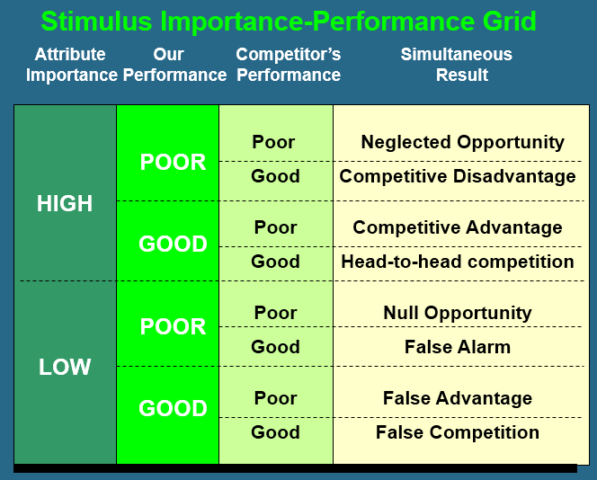
Manfaat Pengguunaan Model Multiattribute Attitude
Daya Diagnostik : mengkaji kenapa konsumen suka atau tidak suka terhadap suatu produk
Pentingnya grid kinerja dengan pemasaran secara simultan implikasi diterapkan untuk setiap sel
Dapat memberikan informasi segmentasi (berdasarkan pentingnya atribut produk)
Berguna dalam pengembangan produk baru
Bimbingan dalam mengidentifikasi strategi perubahan sikap

Slide 55
Implikasi Perubahan Sikap dari Multiattribute Attitude Models
Tiga cara utama untuk mengubah keadaan konsumen:
Perubahan keyakinan
Perusahaan berharap bahwa mengubah keyakinan tentang produk akan mengakibatkan perubahan sikap dan mempengaruhi apa yang konsumen Beli
Jika keyakinan salah, maka perlu untuk dibawa ke dalam harmoni dengan realitas
Jika keyakinan akurat, mungkin diperlukan untuk mengubah produk
Iklan komparatif dapat menyakiti keyakinan tentang merek kompetitif

Slide 56
Implikasi Perubahan Sikap dari Multiattribute Attitude Models
Perubahan pentingnya atribut
Mengubah atribut penting lebih sulit daripada mengubah keyakinan
Bagaimana brand dibandingkan secara relatif terhadap kinerja ideal?
Meningkatkan atribut penting ini diinginkan bila pesaing merek jauh dari tempat yang ideal dari produk anda
Perusahaan dapat menambahkan atribut baru
Perubahan titik ideal
Mengubah preferensi konsumen terhadap produk ideal

Slide 57
Memperkirakan dampak sikap dari alternatif perubahan
Biaya modifikasi produk yang diperlukan untuk mengubah sikap
Kemungkinan untuk bisa tercapai
Daya tahan konsumen terhadap perubahan
Perubahan yang dilakukan memberi hasil yang memadai

Slide 58
Niat Konsumen

Slide 59
Niat Konsumen (Consumer Intention)
Berguna bagi perusahaan-perusahaan ketika memprediksi bagaimana orang akan bertindak sebagai konsumen
Berapa banyak produk yang sudah ada yang harus diproduksi untuk memenuhi permintaan?
Berapa banyak permintaan akan ada untuk produk baru?
Perusahaan tertarik pada banyak tipe niat konsumen

Slide 60
Tipe Niat
Niat Pengeluaran (Spending intentions) mencerminkan berapa banyak uang konsumen berpikir akan mereka habiskan
Niat Membeli (Purchase intentions) mewakili apa yang konsumen berpikir akan mereka beli
Niat Membeli Ulang (Repurchase intentions) menunjukkan apakah konsumen mengantisipasi membeli produk atau brand yang sama lagi
Niat Belanja (Shopping intentions) mementukan kemana konsumen berencana untuk membuat pembelian produk
Niat Pencarian (Search intentions) menunjukkan niat konsumen untuk terlibat dalam pencarian eksternal
Niat Konsumsi (Consumption intentions) merepresentasikan niat konsumen untuk terlibat dalam kegiatan konsumsi tertentu

Slide 61
Bagaimana perusahaan memprediksi perilaku konsumen
Untuk memprediksi perilaku masa depan, bergantung pada perilaku masa lalu. Masalahnya,
Perubahan situasi (perubahan dalam pasar dapat menyebabkan perubahan yang tak terduga dalam permintaan)
Tren penjualan kadang-kadang tidak menentu
Perilaku masa lalu tidak tersedia untuk produk baru
Orang sering melakukan apa yang mereka niatkan

Slide 62
Kendala terhadap daya prediksi niat
Niat bisa berubah
Berniat untuk melakukan atau tidak melakukan sesuatu
Berniat tidak malakukan apa – apa atau melakukan
Tidak dapat mengendalikan apakah konsumen bertindak atas niat mereka
Dapat mempengaruhi keakuratan prediksi
Akurasi prediktif niat sangat tergantung pada bagaimana mereka diukur
Lebih erat niat tindakan sesuai dengan prediksi perilaku, semakin besar keakuratan prediksi
Mengukur niat perilaku masa depan mungkin kurang prediktif daripada mengukur apa yang mereka harapkan untuk dilakukan
Behavioral expectations : menggambarkan kemungkinan pemahaman untuk mewujudkan perilaku

Slide 63
Kendala terhadap daya prediksi niat
Akurasi ramalan juga tergantung pada saat niat diukur
Seberapa jauh masa depan yang diperkirakan
Akurasi tergantung pada perilaku yang terprediksi (perilaku yang berulang-ulang dengan keteraturan sehingga mudah untuk memprediksi)
Volitional control (kontrol kehendak) tingkat yang perilaku yang dapat dilakukan seperti yang diinginkan
Adanya faktor tak terkontrol yang mengganggu dengan kemampuan untuk melakukan sesuatu seperti yang dimaksudkan
Kontrol perilaku yang dirasakan : keyakinan seseorang tentang betapa mudahnya untuk menunjukkan perilaku

